Slide 1
诗词学习app---Poem Study
汇报人：陈景锐、朱炜

Slide 2
CONTENT
1.视频展示
2.测试设计
3.体验改进
4.小组分工

Slide 3
PART 01
视频展示

Slide 4
PART 02
测试设计

Slide 5
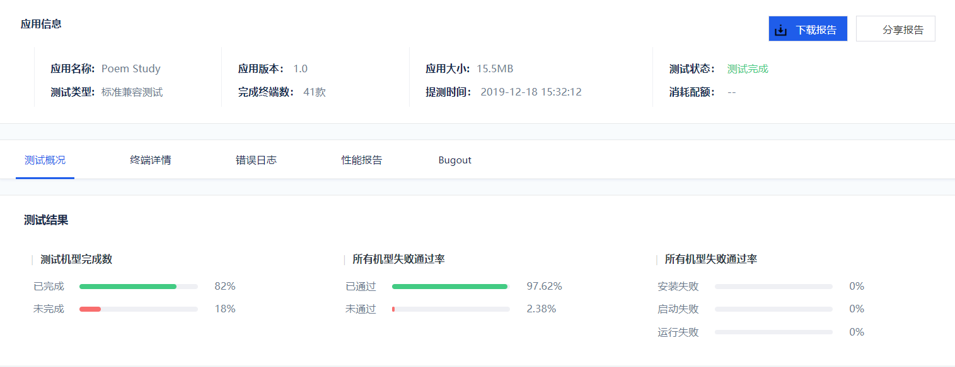
测试

Slide 6
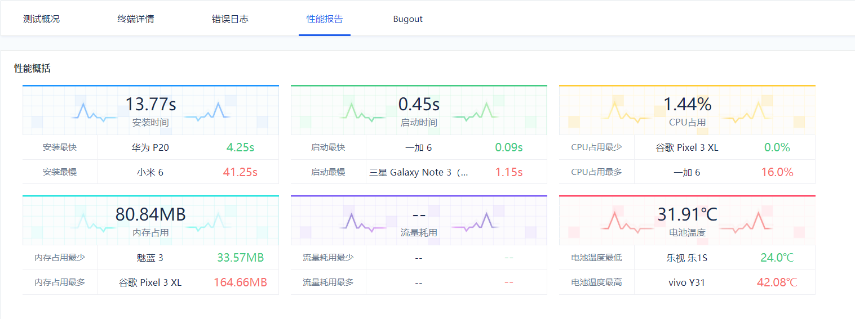
测试

Slide 7
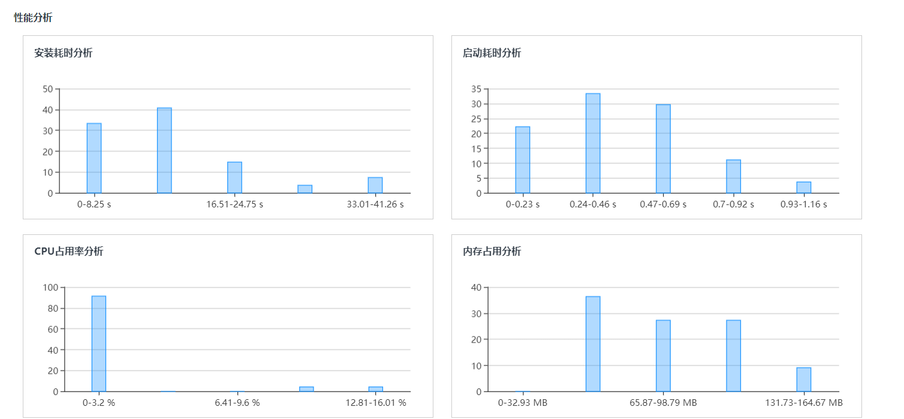
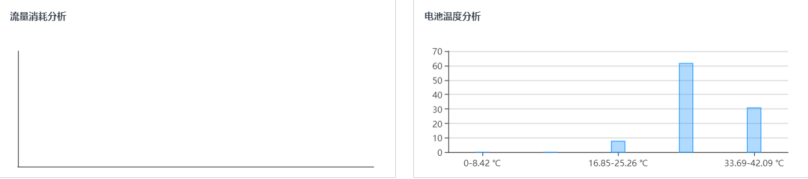
测试

Slide 8
PART 03
体验改进

Slide 9
体验改进
1.app进场动画感觉过长
改进：修改动画时间长度
2.部分界面颜色搭配不协调
改进：修改背景颜色和按钮颜色
3.学习页面感觉比较单调
改进：加入了对应学习诗词的相应风格的背景图片
4.总体字体有些不统一
改进：统一修改了界面的字体，体现一致性

Slide 10
PART 04
小组分工

Slide 11
分工
陈景锐
朱炜
进场动画、引导页、登录注册界面、底部导航栏、主界面、学习界面、轮播效果
抽屉页：收藏、设置、用户反馈；考试界面；复习界面、收藏页面

Slide 12
感谢倾听

Slide 13
请在此加小标题
Step 1
Step 2
Step 3
输入小标题
输入小标题
输入小标题
请在此添加文字请在此添加文字请在此添加文字请在此添加文字
请在此添加文字请在此添加文字请在此添加文字请在此添加文字
请在此添加文字请在此添加文字请在此添加文字请在此添加文字

Slide 14
请在此加小标题
小标题
小标题
小标题
小标题
请在这里输入文字请在这里输入文字请在这里输入文字请在这里输入文字
请在这里输入文字请在这里输入文字请在这里输入文字请在这里输入文字
请在这里输入文字请在这里输入文字请在这里输入文字请在这里输入文字
请在这里输入文字请在这里输入文字请在这里输入文字请在这里输入文字

Slide 15
请在此加小标题
用户可以在投影仪或者计算机上进行演示也可以将演示文稿打印出来制作成
标题
文字
添加
用户可以在投影仪或者计算机上进行演示也可以将演示文稿打印出来制作成
用户可以在投影仪或者计算机上进行演示也可以将演示文稿打印出来制作成

Slide 16
请在此加小标题
01
请在这里输入文字请在这里输入文字请在这里输入文字请在这里输入文字请在这里输入文字请在
02
请在这里输入文字请在这里输入文字请在这里输入文字请在这里输入文字请在这里输入文字请在
03
请在这里输入文字请在这里输入文字请在这里输入文字请在这里输入文字请在这里输入文字请在
04
请在这里输入文字请在这里输入文字请在这里输入文字请在这里输入文字请在这里输入文字请在

Slide 17
请在此加小标题
小标题
小标题
01
02
请在这里输入文字请在这里输入文字请在这里输入文字请在这里输入文字请
请在这里输入文字请在这里输入文字请在这里输入文字请在这里输入文字请
小标题
03
04
小标题
请在这里输入文字请在这里输入文字请在这里输入文字请在这里输入文字请
请在这里输入文字请在这里输入文字请在这里输入文字请在这里输入文字请

Slide 18
请在此加小标题
小标题
小标题
请在这里输入文字请在这里输入文字请在这里输入文字请在这里输入文字请
请在这里输入文字请在这里输入文字请在这里输入文字请在这里输入文字请
小标题
小标题
请在这里输入文字请在这里输入文字请在这里输入文字请在这里输入文字请
请在这里输入文字请在这里输入文字请在这里输入文字请在这里输入文字请

Slide 19
请在此加小标题
step2
step1
请在这里输入文字请在这里输入文字请在这里输入文字
请在这里输入文字请在这里输入文字请在这里输入文字
step4
step3
请在这里输入文字请在这里输入文字请在这里输入文字
请在这里输入文字请在这里输入文字请在这里输入文字

